Slide 1
质谱仪器以及相关实验技术
质谱仪基本构造
各种软电离技术
常见质量分析器

Slide 2
质谱仪模块组成
高真空系统
质量
分析器
数据处理
及分析
进样系统
离子源
检测器
Notes:
离子源---分子电离碎裂离子的生成；
质量分析器----离子按m/z分离
傅立叶变换离子回旋共振分析器（Fourier transform ion cyclotron resonance analyzer, FTICR）
大气压光学电离源（ Atmospheric pressure photoionization, APPI）

Slide 3
质谱仪器对真空的要求
质谱仪内的气压：10^{－4}～10^{－6} Pa
要求高真空的原因：
  避免离子与其他粒子碰撞而改变运动轨道、能量及动量；
  避免发生离子－分子反应；
  防止电子轰击离子源中的灯丝烧断。
Notes:
引起额外的离子-分子反应，改变裂解模型，使质谱解释复杂化；
用作加速离子的几千伏高压会引起放电，

Slide 4
软电离技术
化学电离法
快原子轰击法和二次离子质谱
电喷雾电离法
基质辅助激光解析电离法

Slide 5
1.化学电离法
(Chemical Ionization,CI)
利用离子-分子反应使样品分子电离。生成[M＋H]⁺ 或[M－H]⁺ 等准分子离子。
  将化学反应气通入质谱离子源，使气压达到10²Pa（EIMS时约为10^{－2} Pa）；
  样品蒸汽压仅为反应气的0.1%左右；
  常用的反应气有甲烷、异丁烷、氨、丙酮等。

Slide 6
以甲烷作反应气为例说明其原理。
* 甲烷受轰击电子作用发生电离和碎裂：
CH₄＋e ─→ CH₄＋·＋2e
CH₄＋· ─→ CH₃＋＋H ·
CH₄＋· ─→ CH₂＋·＋H₂
* 甲烷生成的离子与甲烷分子发生离子-分子反应，生成反应离子。
CH₄＋·＋CH₄ ─→ CH₅＋ ＋CH₃·
CH₃＋＋CH₄ ─→ C₂H₅＋ ＋H₂
……

Slide 7
* 反应离子与样品分子发生离子-分子反应，经过质子交换使样品电离：
CH₅＋＋M ─→ CH₄ ＋[M＋H]⁺
C₂H₅＋＋M ─→ C₂H₄ ＋[M＋H]⁺
……
或 CH₅＋＋M ─→ CH₄ ＋H₂＋[M－H]⁺
C₂H₅＋＋M ─→ C₂H₄ ＋H₂＋[M－H]⁺
……

Slide 8
化学电离的特点
CI是比较温和的电离方式，大部分化合物都能得到一个强的准分子离子峰。
CI主要用途是通过准分子离子确定分子量。
准分子离子是偶电子离子，它们的碎裂规律与EI有所差别。
含电负性原子的化合物在化学电离时可生成负离子，其化学电离选择性好，灵敏度高，是有实际应用价值的分析方法。
Notes:
化学电离时样品必须先气化，所以未能解决难气化和热不稳定化合物的分析问题。

Slide 9
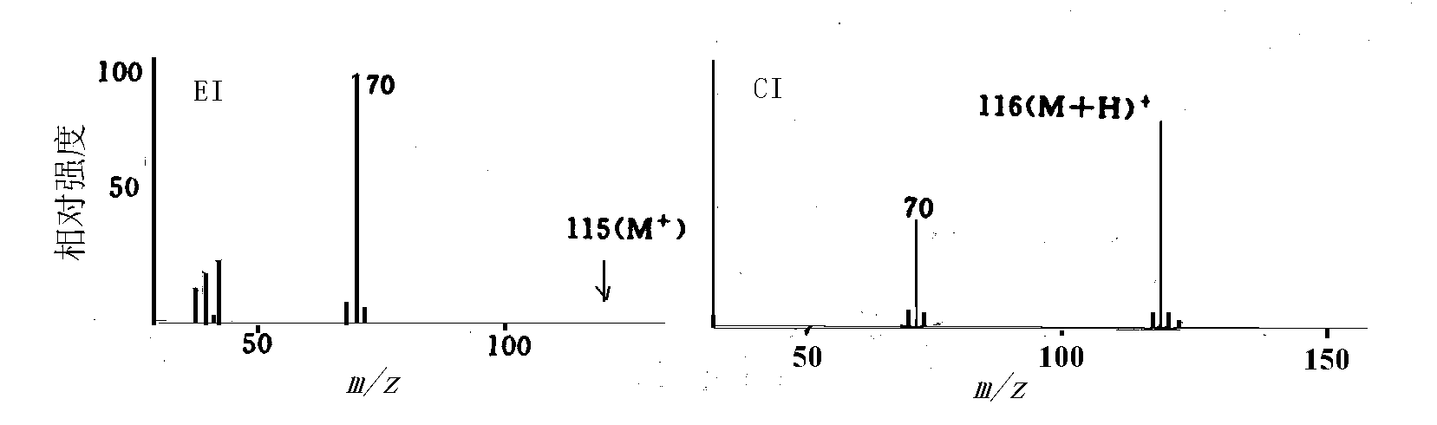
脯氨酸的EIMS和CIMS比较

Slide 10
化学电离的缺点
化学电离时样品必须先气化，所以未能解决难气化和热不稳定化合物的分析问题。
CI重复性差
Notes:
化学电离时样品必须先气化，所以未能解决难气化和热不稳定化合物的分析问题。

Slide 11
2.快原子轰击电离(FAB)和二次离子质谱法
( SIMS)
用几千eV能量的原子(如Xe)或离子(如Cs⁺)，轰击涂布在金属靶上的样品，引起样品分子的“溅射”电离。
样品需溶解或分散在称作基质（matrix）的高沸点极性溶剂中。

Slide 12
生成[M＋H]＋ 、[M＋H＋G]＋ 、[M＋H＋2G]＋ 等（G为基质分子-高沸点极性溶剂）准分子离子和一定量的碎片离子，能提供较多结构信息，如多肽中氨基酸序列。
低质量端有 [G＋H]＋ 、[2G＋H]＋、[G＋Na]＋ 等基质形成的干扰离子。
特别适合于高极性、难气化、大分子量以及热稳定性差的样品分析。
操作简便、重复性好、信号持续时间长。

Slide 13
4.基质辅助激光解吸电离法（MALDI）
使用某种波长的脉冲激光束，以功率密度为10⁶～10⁸ W/cm²辐照待测样品，使它们瞬间被解吸和电离。
被分析样品需事先与液体基质(如尼古丁酸、2，5－二羟基苯甲酸)混合，但基质基本上无干扰。
常和飞行时间质量分析器联用(TOF－MS)

Slide 14
4.基质辅助激光解吸电离法（MALDI）
MALDI质谱[M＋H]⁺峰很突出，碎片很少，灵敏度高，操作简便。特别适合于分析难挥发、易热分解的大分子有机物。

Slide 15
5.电喷雾电离（ESI）
既是HPLC－MS的接口，又是软电离技术。
样品溶液从数千伏电压的不锈钢毛细管中喷出，雾滴带电。随着溶剂蒸发，雾滴变小，表面电荷密度增加，形成强静电场使极性分子形成离子，最终从雾滴表面“发射出来”。
易生成[M＋H]⁺，[M＋Na]⁺、[M＋NH₄]⁺等准分子离子，碎片离子少。ESI还可以采用负离子模式，主要产生 [M-H]⁻。
部分化合物能形成多电荷离子[M＋nH]^{n+} 。

Slide 16
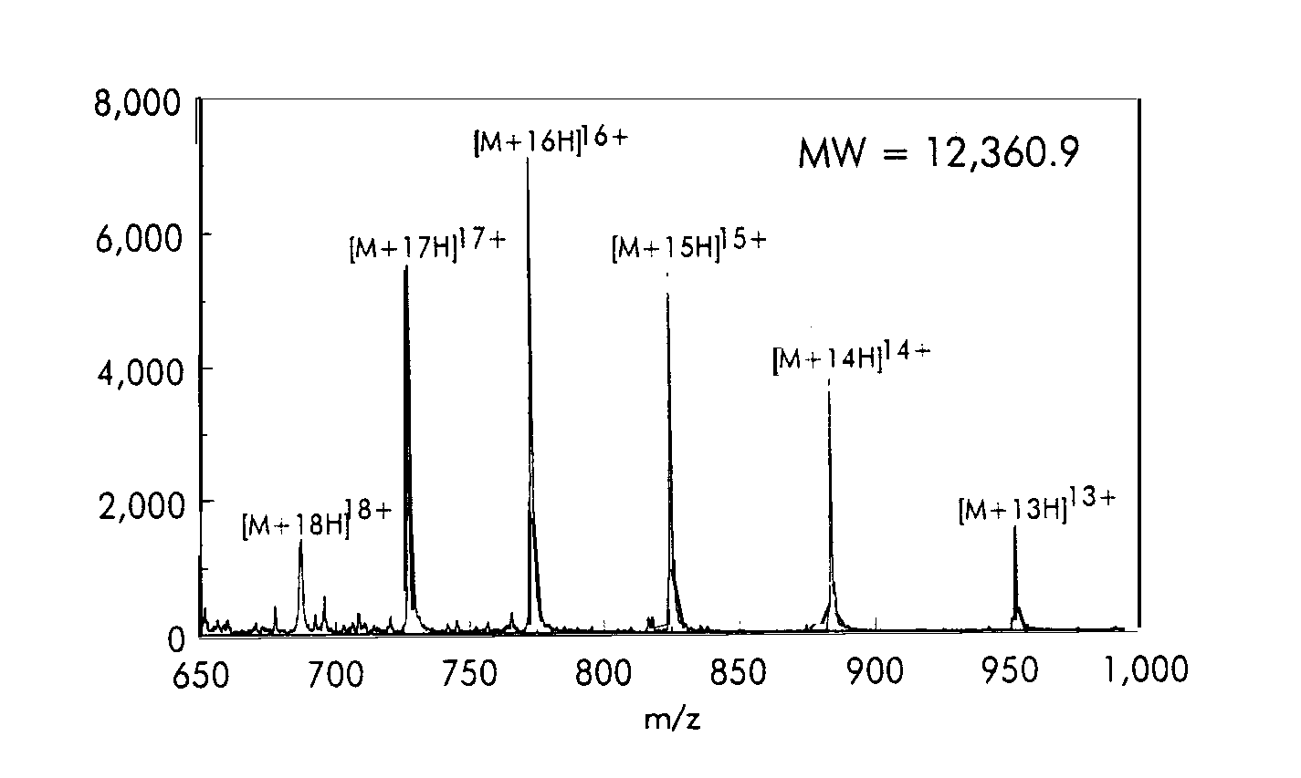
细胞色素C的ESI-MS
由多电荷离子计算分子量的方法：
设 m₁、 m₂是相邻的两个离子的质荷比，M是分子量，n是质荷比较高的m₂所带的电荷数，1表示H的质量数，则
m₁=(M + n + 1)/(n + 1)
m₂=(M + n)/n
解联立方程可计算每个离子峰所带的电荷数及细胞色素C的分子量。

Slide 17
质量分析器
基于不同质荷比的离子在磁场或电场作用下有不同的行为。
分类：
  双聚焦磁偏转质量分析器
  四极杆质量分析器
  飞行时间质量分析器
  离子阱质量分析器
  傅里叶变换离子回旋质量分析器
Notes:
1989年德默尔特和保罗开发了离子阱质谱技术。

Slide 18
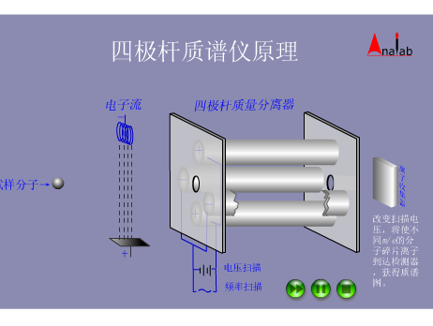
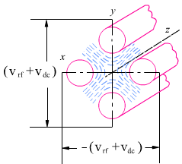
四极杆质量分析器(Quadrupole)
由四根带有直流电压（DC）和叠加的射频交流电压（RF）的筒形电极构成。四个筒形电极形成一个四极电场。当一组质荷比不同的离子进入由DC和RF组成的电场时，只有满足特定条件的离子作稳定振荡通过四极杆，到达检测器而被检测。

Slide 19
四极杆质量分析器特点
通过扫描电场（电压扫描或频率扫描）记录质谱，扫描速度快，更适合与色谱联用。
四极杆质量分析器具有体积小、重量轻、价格低等特点，成为最为广泛使用的质谱计。

Slide 20
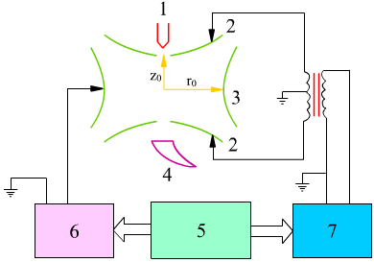
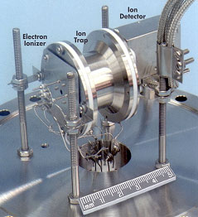

离子阱质量分析器
结构小巧，
质量轻，灵敏度高，
有多级质谱功能。
可用于GC-MS，
也可用于LC-MS。
由一对环形电极和上下两端罩电极组成，环形电极施加射频电压，两端罩电极接地。当一组离子从顶端小孔进入阱内,具有合适质荷比的离子,在环内指定轨道上稳定旋转;扫描射频电压,陷入阱内离子旋转轨道则依次发生变化,分别在底部离开环电极腔而被检测。
Notes:
改变U或Vrf的值，离子可能处于非稳定区。

Slide 21
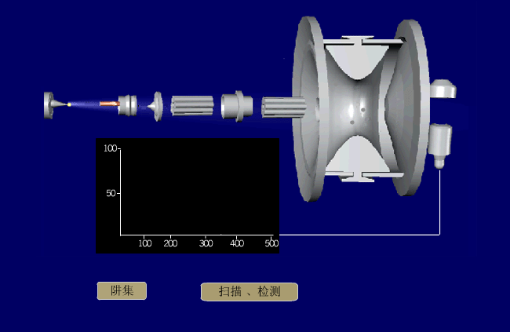
离子阱工作示意图
在稳定区内的离子，轨道振幅保持一定大小，可以长时间留在阱内，不稳定区的离子振幅很快增长，撞击到电极而消失。

Slide 22
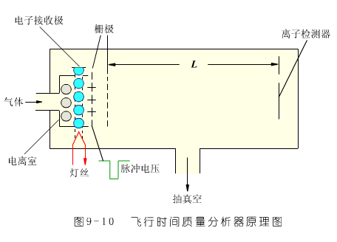
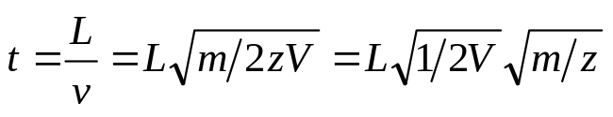
飞行时间质量分析器(TOF)
在栅级上加负脉冲电压，正离子同时被引出，在加速级上加负高压，离子被加速获得动能。获得相同能量的离子在无场的空间漂移，不同质量的离子速度不同，经过同一距离后到达检测器的时间不同，从而得到分离。
离子从离子源到检测器的飞行时间与离子质荷比的平方根成正比
Notes:
在G1上加负脉冲，正离子同时被引出，在G2上加负高压，离子被加速获得动能。获得相同能量的离子在无场的空间漂移，不同质量的离子速度不同，经过同一距离后到达检测器的时间不同，从而得到分离。
飞行时间质量分析器的主要部分是一个离子漂移管。离子在漂移管中飞行的时间与离子质量的平方根成正比。

Slide 23
飞行时间质谱分析器特点
质量分析器不需磁场、电场，只需直线漂移的空间，仪器结构比较简单；
扫描速度快，适合和色谱联用；
可测量的质量范围取决于飞行时间，实际测定离子质荷比没有上限，特别适合生物大分子的测定。

Slide 24
5 傅立叶变换离子回旋共振分析器（Fourier transform ion cyclotron resonance analyzer, FTICR）
傅立叶变换离子回旋共振分析器利用不同m/z的离子， 在磁场B的作用下，各自产生不同的回旋频率。若施加一射频场，使其频率等于某一 m/z离子的回旋频率，则离子就会吸收能量而激发。
如果磁场强度（B）一定，改变射频场的频率（ν），即可激发不同m/z的离子而得到质谱。
FT-MS的核心为分析室，分析室由三对平行的极板构成。磁力线沿z轴方向，离子的回旋运动垂直于z轴，在与x轴方向垂直的两极板上施加激发射频，在与y轴方向垂直的两极板上检测信号。
FT-MS分辨率极高，目前可得到精确度最高的精确质量
FT-MS灵密度高，质量范围宽，速度快，性能可靠。

Slide 25
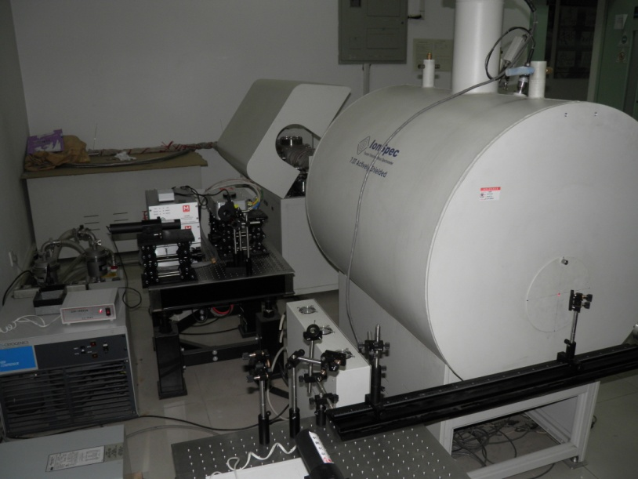
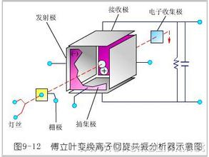
6 傅立叶变换离子回旋共振分析器（Fourier transform ion cyclotron resonance analyzer, FTICR）

